Slide 1
Seminário de Microcontroladores - 2025
Aluna: Andreza Lima

Slide 2
Concepção/Idealização do Projeto
Problema analisado: desperdício de água na irrigação manual.
Resolução: Sistema de irrigação inteligente contribui para uso racional, eficaz e automatizado da água. Projeto viável para uso doméstico ou agrícola.
Desenvolver um sistema automatizado de irrigação com Arduino.
Monitorar temperatura e umidade do solo para acionar irrigação.
Prototipagem via simulação virtual (Tinkercad).

Slide 3
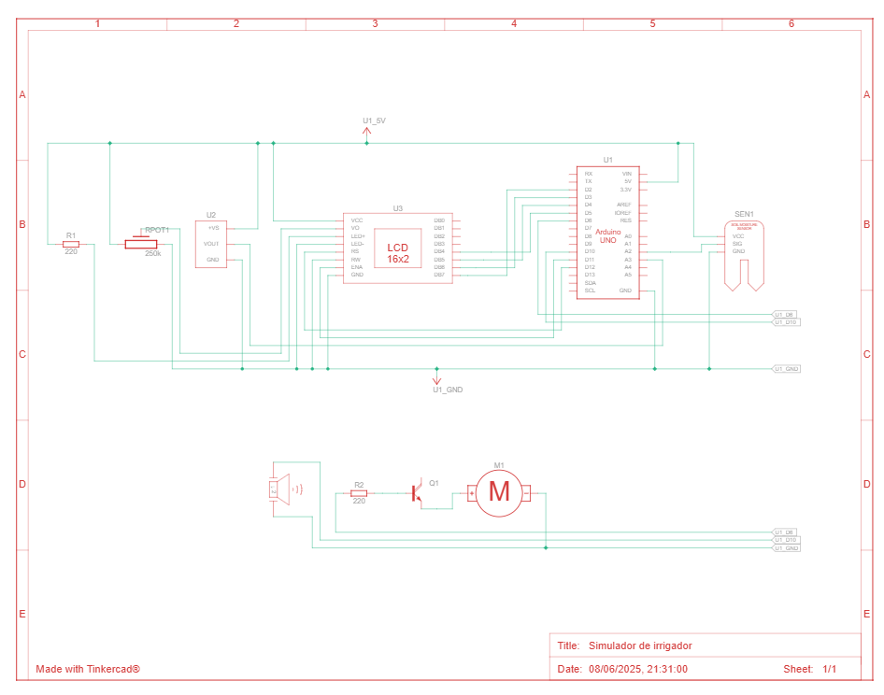
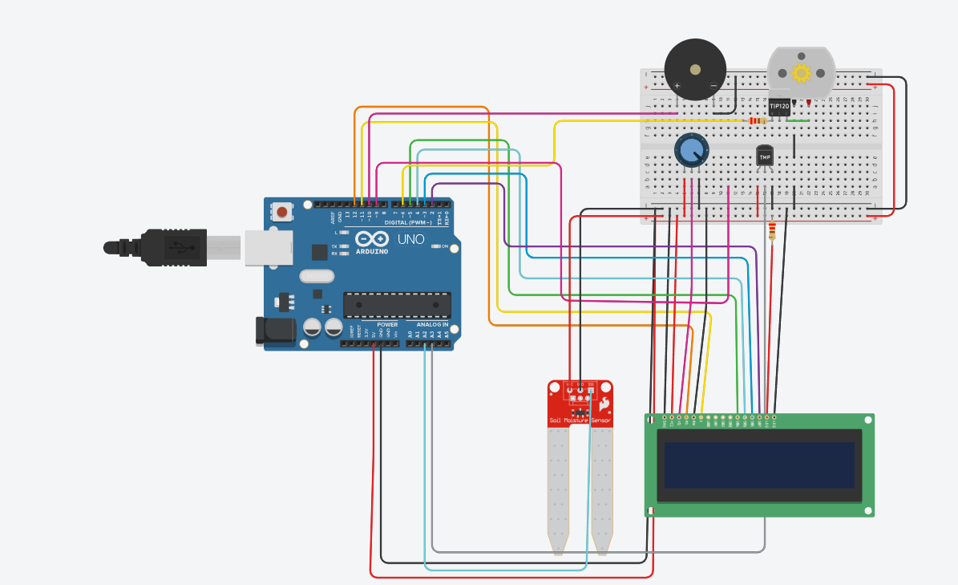
Vista do Circuito
Vista Esquemática do Circuito

Slide 4
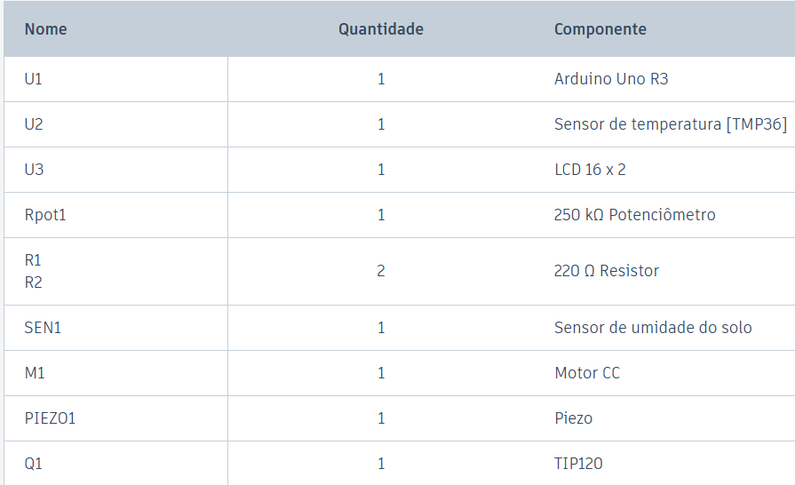
Simulação do Projeto
Lista de Componentes Utilizados
Sensores coletam dados de umidade (SEN1) e temperatura (TMP36).
Arduino aciona motor para irrigação e alarme sonoro (Piezo).
LCD exibe informações em tempo real.

Slide 5
Obrigado!!!

